Slide 1
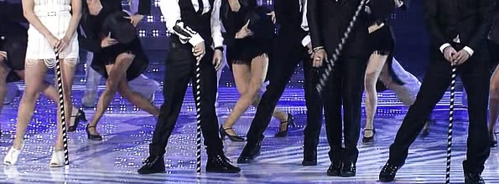
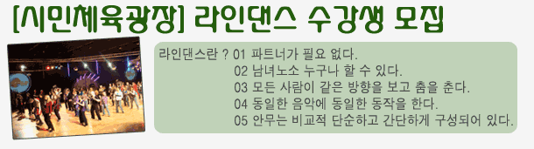
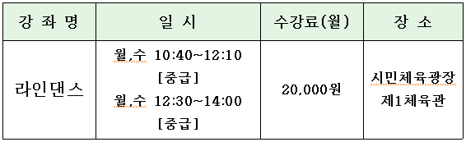

Line Dance
- 접수기간 : 3. 27 ~ 수시 접수 - 준비물 : 실내용 운동화, 간편복장 - 문의 및 접수 : 390-7677(대관실) 군포시시설관리공단 www.gunpocs.or.kr

